Slide 1

Application multi-plateformes de supervision d’un système informatique
Équipe BYGMOPS : Garry Bernard, Yohan Garzotto Alexandre Minaret, Gwendal Orinel, Olga Petit, Alexandre Seguin.

Slide 2
Table de matières
Cahier des charges
Organisation du projet
Architecture globale
Solutions développés
Conclusions

Slide 3
Cahier des charges
Interface client : Portail Web (Application php), Mobile (Application Android), Application riche (Java Swing)
Plateforme applicative : Windows, Linux, Android
Fonctionnalités attendus :
Se connecter avec un profil utilisateur simple ou administrateur ;
Visualiser la liste des processus actifs du système choisie
Visualiser la liste des ressources mémoires utilisées ;
Arrêter et redémarrer un processus loguer en tant qu’administrateur ;
Alerter l’administrateur par mail, lorsqu’un processus ne tourne plus ou que la mémoire a atteint un pourcentage d’utilisation trop élevé.

Slide 4


Organisation du projet
Implémentation de la méthode Scrum :
Choix de Scrum Master et product Owner toutes les semaines
Organisation et partage des taches :
Dépôt des fichiers :

Slide 5
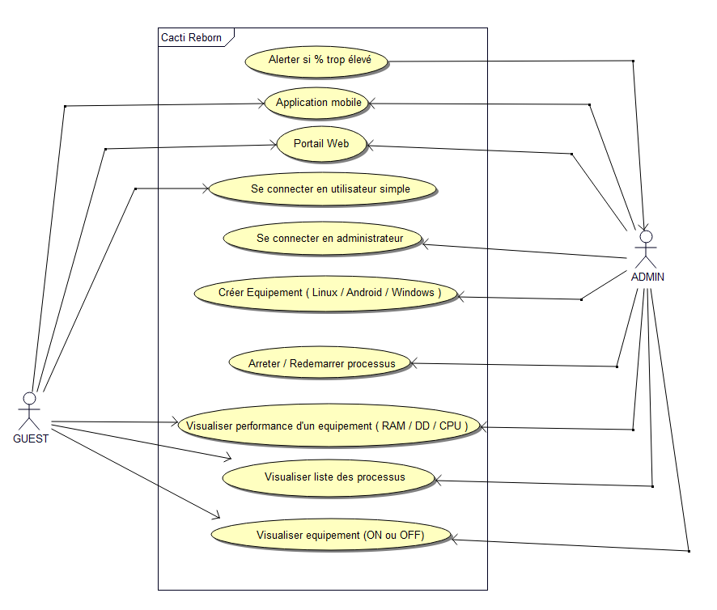
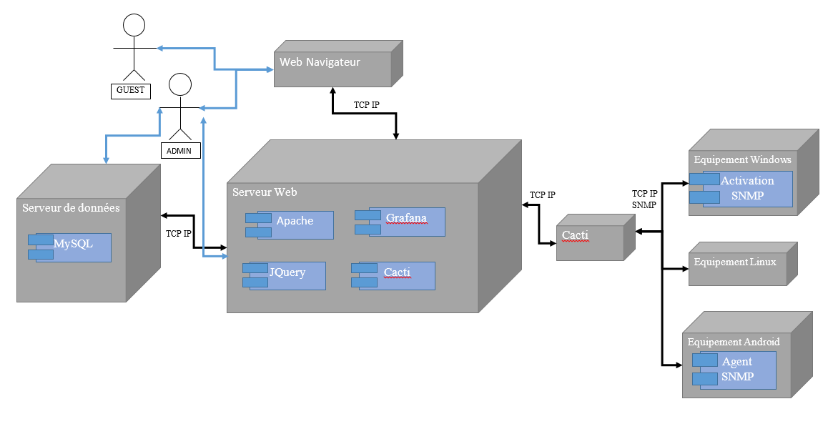
Diagramme
Cas utilisation
Déploiement

Slide 6
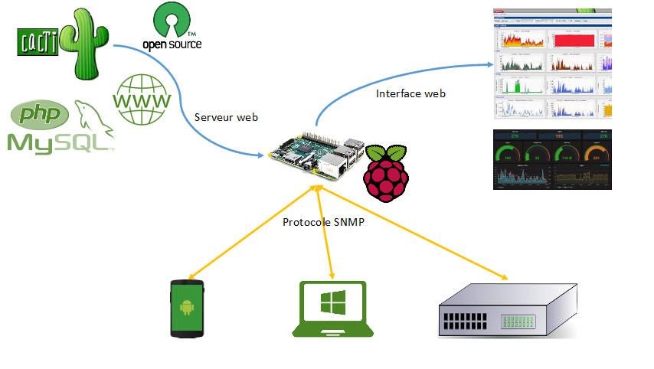
Architecture globale

Slide 7
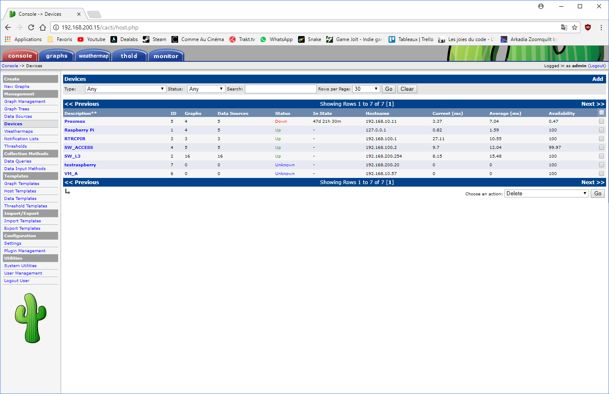
Cacti origine

Slide 8
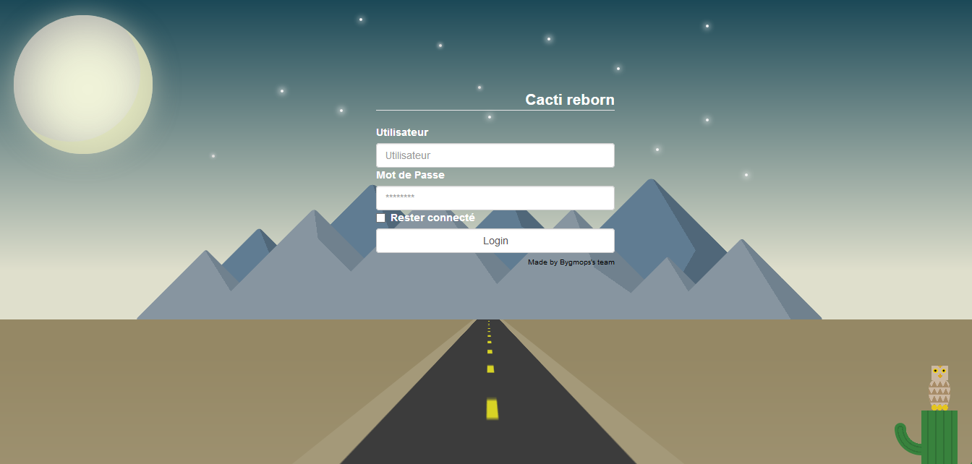
Application développée

Slide 9
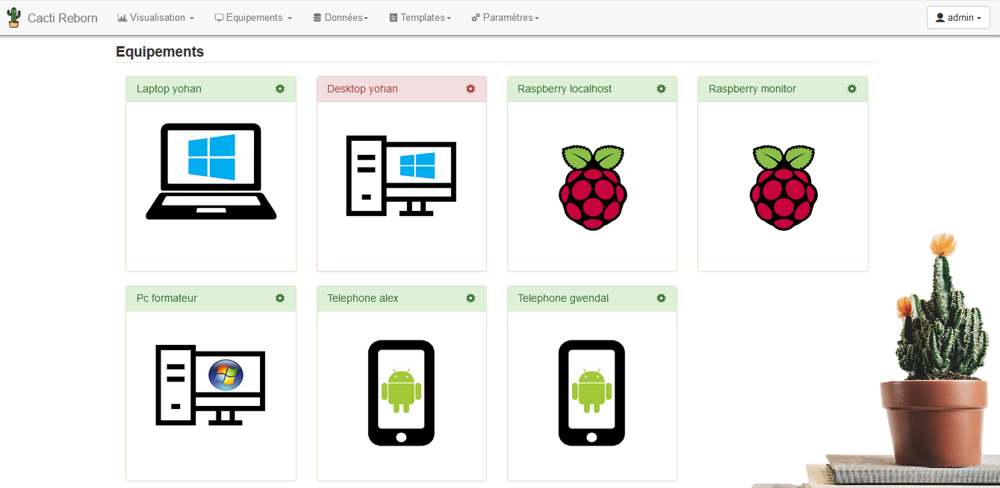
Application développée

Slide 10
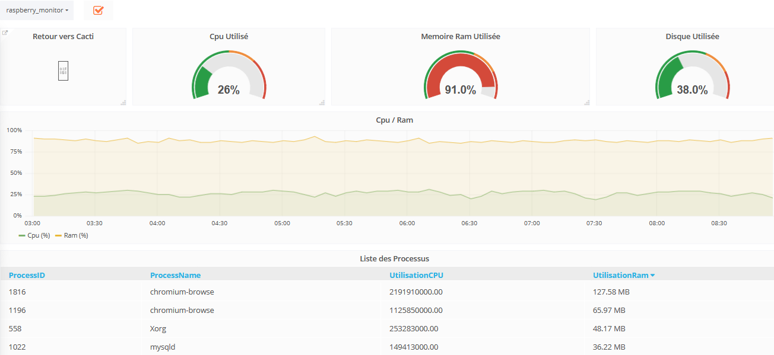
Application développée

Slide 11
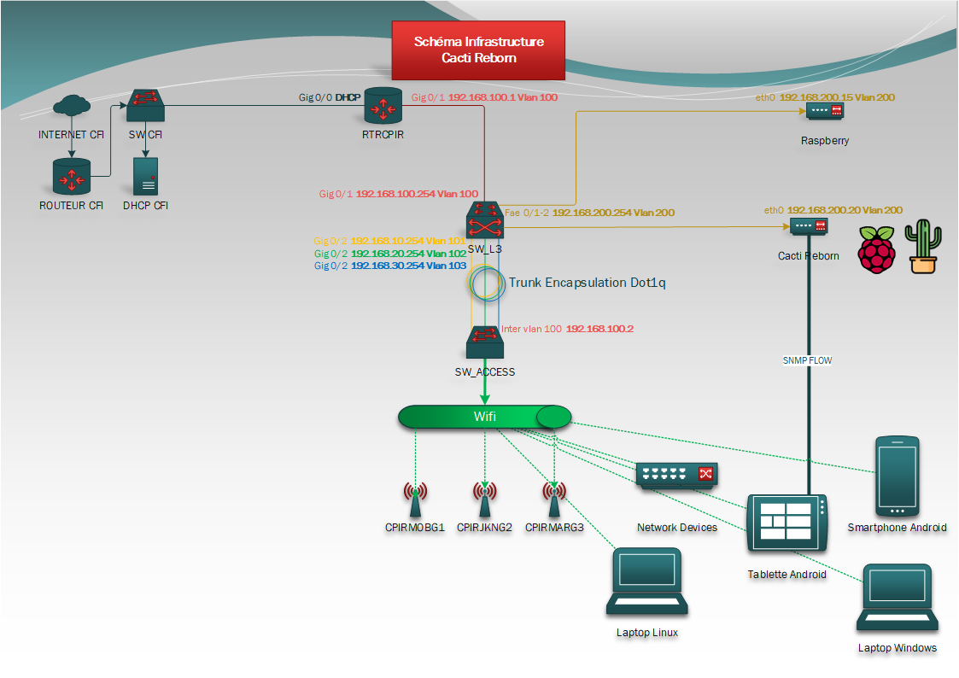
Schéma Infrastructure Cacti Reborn

Slide 12

Solutions développés
Cacti Reborn application Web
Cacti Reborn application Android

Slide 13
Conclusions

